Slide 1
Кавабата Ясунарі 川端 康成

Slide 2
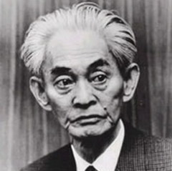
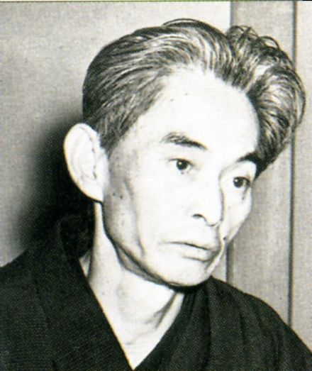
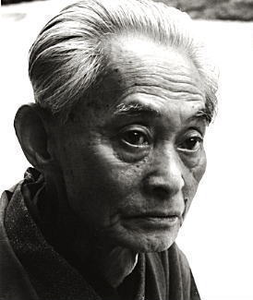
川端 康成
Японський письменник, лауреат Нобелівської премії з літератури 1968 року. Проза Кавабати м'яка, лірична, сповнена тонких нюансів, отримала широке визнання і популярність у всьому світі. Кавабата отримав Нобелівську премію першим із японських письменників.

Slide 3
Коротко про дитинство
«Батько помер, коли мені було три роки. У наступному році померла мати. Жодного з батьків я не пам'ятаю. У мене навіть немає материнської фотографії. Батько ж, ймовірно, що був красивий, любив фотографуватися, вони продали наш будинок, в глинобитному коморі я знайшов 30 або 40 фотографій, зроблених у різний час. Одна фотографія, найкраща, потім стояла на моєму столі в гуртожитку, коли я навчався в середній школі. Але кілька разів переїжджав з місця на місце і втратив всі до однієї. Без фотографій мені важко було що-небудь пригадати, і я ніяк не міг скласти реальне уявлення про батька ».

Slide 4
Творчість
У жовтні 1924 року Кавабата з кількома друзями заснували новий літературний журнал «Бунґей дзідай» («Мистецька епоха»). Цей журнал був реакцією молоді на стару школу японської літератури, особливо на рух, який заснований під впливом натуралізму. Водночас журнал став у опозицію до робітничого або пролетарського руху в літературі — соціалістичної/комуністичної школи. Молоді письменники притримували ідеї мистецтва для мистецтва і перебували під впливом європейських течій кубізму, експресіонізму, дадаїзму та інших модерністських стилів. Кавабата та Йокоміцу Ріічі називали свій стиль «сінканкакуха» — стиль нових вражень.

Slide 5
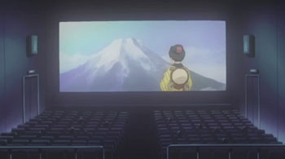
«Танцівниці з Ідзу»
Визнання почало приходити до Кавабати незабаром після закінчення університету й публікації низки оповідань. Після виходу в світ «Танцівниці з Ідзу» в 1926 році, Кавабата здобув популярність. В повісті розповідається про меланхолійного студента, який, подорожуючи пішки на півострові Ідзу, зустрів юну танцівницю й повернувся до Токіо в набагато кращому гуморі. Повість, присвячена зародженню статевого потягу й молодого кохання, стала знаменитою тому, що письменник викориристав мазки смутку і навіть гіркоти як противагу тому, що могло бути аж надто солодким. Більшість із пізніших творів Кавабати зверталися до подібних тем.

Slide 6
«Країна снігів»
Один із найзнаменитіших романів Кавабати — «Країна снігів». Книга почала видаватися в 1934 році й виходила окремими випусками до 1947-го. «Країна снігів» — відверта розповідь про кохання між токійським дилетантом та провінційною гейшею. Дія роману відбувається на термальному курорті десь на півночі Японії. Роман одразу ж здобув репутацію класики. Після його публікації Кавабата став вважатися одним із найвизначніших письменників Японії.

Slide 7
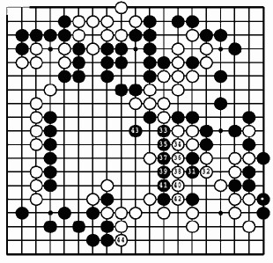
«Мейдзін» 名人
Сам автор вважав найкращим своїм твором книгу «Мейдзін» («Майстер го»). За стилем ця повість сильно відрізняється від його інших робіт. Це напівдокументальна розповідь про визначну партію з го, яка відбулася в 1938 році. Кавабата сам освітлював хід гри для мережі газет Майнічі. Це була остання партія Хон'імбо Сюсая, яку він програв молодому претенденту. Через рік старий мейдзін помер. Хоча на перший погляд повість розповідає про напружену спортивну боротьбу, дехто з читачів убачає в ній символічну паралель із поразкою Японії у Другій світовій війні.

Slide 8
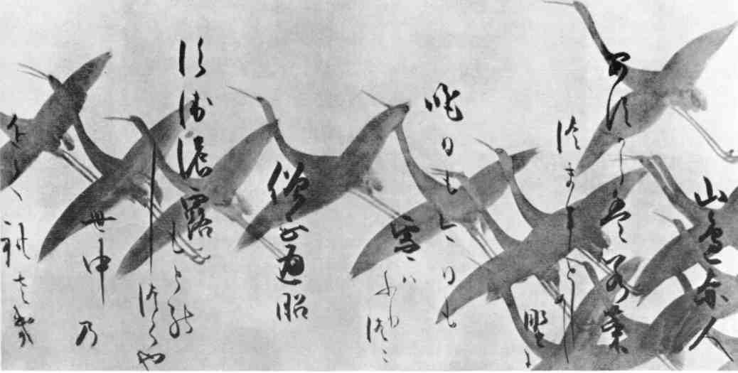
«Сембазуру»
Центральними темами «Сембазуру» є японська чайна церемонія та безнадійне кохання. Головний герой відчуває потяг до коханки свого померлого батька, а після її смерті, до її дочки, яка від нього утікає. Чайна церемонія використана як красиве тло бридких людських стосунків, але намір Кавабати, радше, розповісти про почуття, які викликає смерть. Посуд для чайної церемонії тривалий та вічний, в той час як люди слабкі й несталі.

Slide 9
«Яма но ото»
Теми неявного інцесту, неможливого кохання, неминучої смерті знову зустрічаються в «Яма но ото», дія якої відбувається в місті Кавабати Камакурі. Головний герой, літній чоловік, не має любові до своїх дітей і втратив будь-які почуття до дружини. Він відчуває сильний потяг до забороненого — невістки, й думки про неї переплітаються зі спогадами про інше заборонене кохання — до братової. Книга закінчується, залишаючи ситуацію нерозв'язаною.

Slide 10
Значення творчості
Основна тема - тема самотності людини у світі; змалювання японської душі і стосунків людини з природою.
Особливості художнього мислення письменника пов'язані з естетикою дзен-буддизму, яке заперечило розумове сприйняття світу і ствердило принцип природності і безпосередності.
Використовував своєрідну триєдність: єдність спогадів, вчинків і марень.
Велику роль приділив природі; через її образи Кавабата розкрив рухи людської душі.
Використання прийому підтексту.
Експресивність, незвичайне бачення світу, щирість інтонації.
Основа письма - це органічне поєднання надбань західноєвропейського модерну з традиціями японської класичної літератури, зокрема "школи жіночого письма", яка відзначалася вишуканістю стилю, глибиною чуттєвого переживання, простотою і прозорістю образів, кожен з яких приховував глибинний підтекст, частково символічний.
Піднесеність думок та вірність вченню про прекрасне.

Slide 11
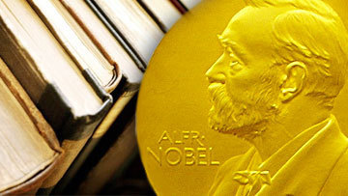
Нобелівська премія
"за його майстерність оповідання, у якому з великою чутливістю виражає сутність японського розуму."

Slide 12
Цитаты
Под влиянием обычаев и порядков, заведенных в мире, человек теряет способность отличить зло от добра.
Когда устанавливается какой-либо закон, немедленно возникает желание его обойти.
Стоит только возникнуть сомнениям, как им уже не будет конца.
Если один играет в жесткую игру, другой вынужден отвечать жестко, иначе ему придется плохо.
Но ведь то, что называют семейной жизнью — это мрачная трясина, неизменно поглощающая зло, чинимое друг другу супругами.

